Slide 1
쇼핑몰 프로젝트
5조
팀장 강경원
팀원 이재원

Slide 2
쇼핑몰 프로젝트
프로젝트 개요
프로젝트 화면
프로젝트 계획
-프로젝트 주제
-개발환경
-화면 구성
프로젝트 기능
프로젝트 시연
-주요 기능
-E-R Diagram
-시연
-개선사항
-Reference Site

Slide 3
프로젝트 개요
O MARKET
Why did you choose this project?
지금까지 배운 것을 완벽하게 이해하고 사용 할 수 있도록 하기위해
낯선 프로젝트가 아닌 계속해서 배워왔던 쇼핑몰을 선택함

Slide 4





개발환경
· · ·
프레임워크
라이브러리 및 언어
데이터베이스

Slide 5
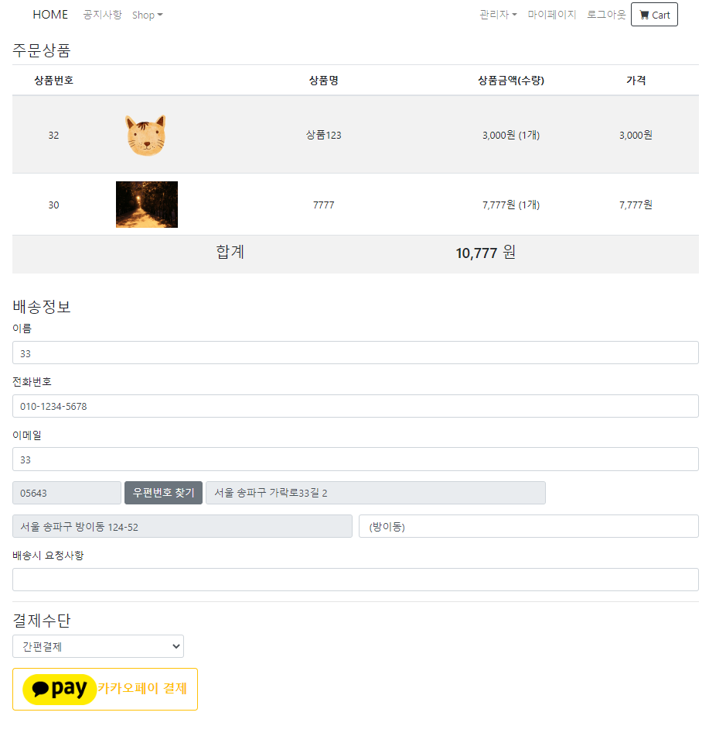
프로젝트 핵심 기능
1.쇼핑몰에 충실한 기능 구현(결제, 카트, 상품관련 기능 등)
2.API를 이용한 소셜 로그인
3.카카오페이를 통한 간편결제
4.회원과 관리자 권한에 따라 다른 화면 구현
PROFESSIONAL SKILLS
Data Assay
Coding
Design
image

Slide 6
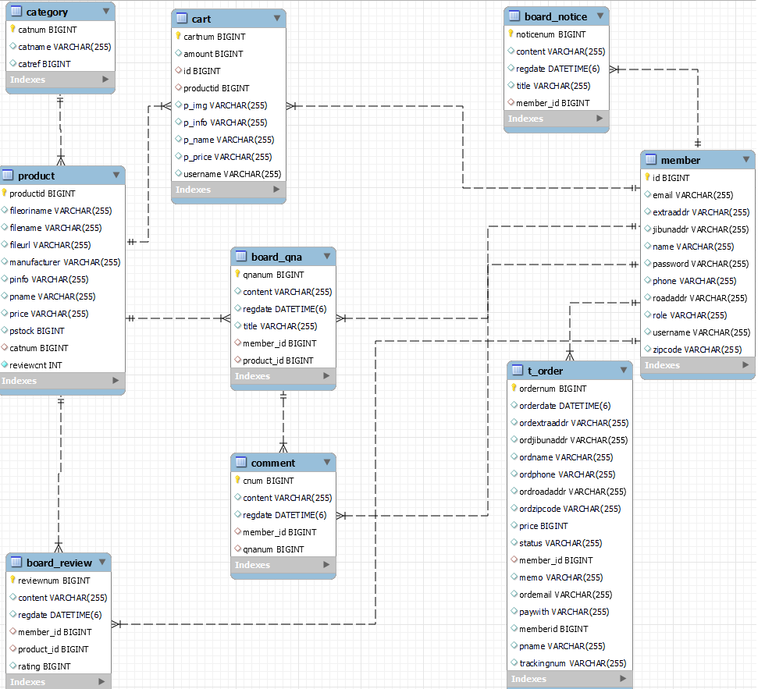
E-R Diagram

Slide 7
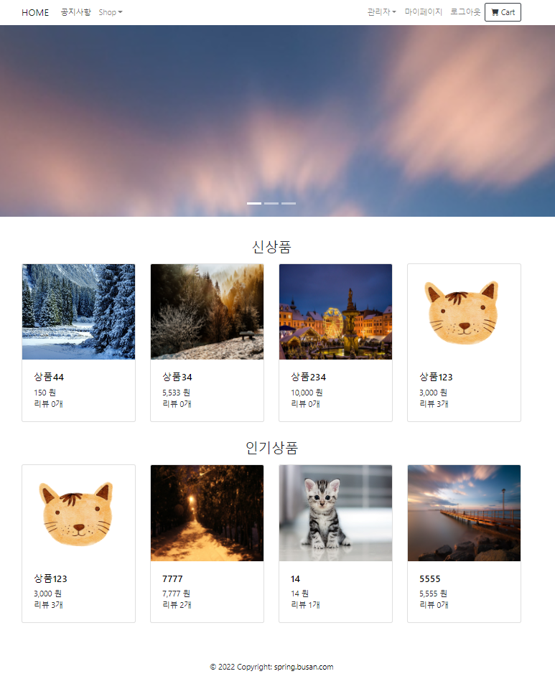
메인 화면

Slide 8

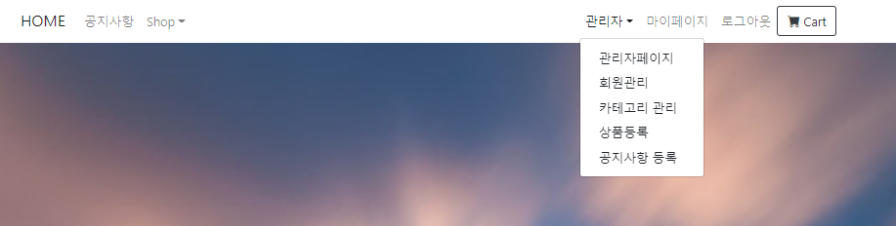
권한 별 헤더

Slide 9
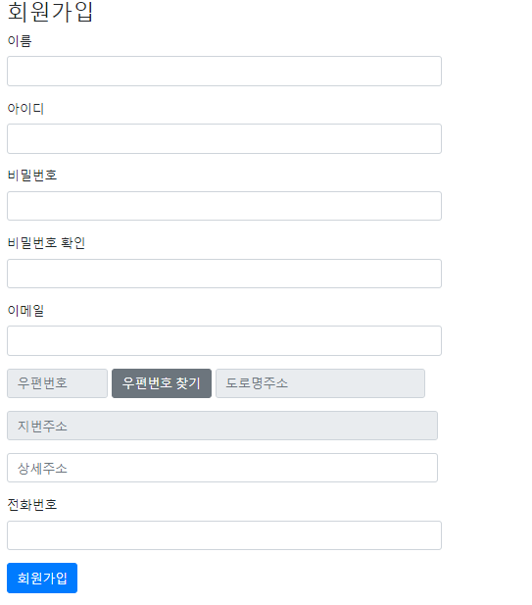
회원가입

Slide 10
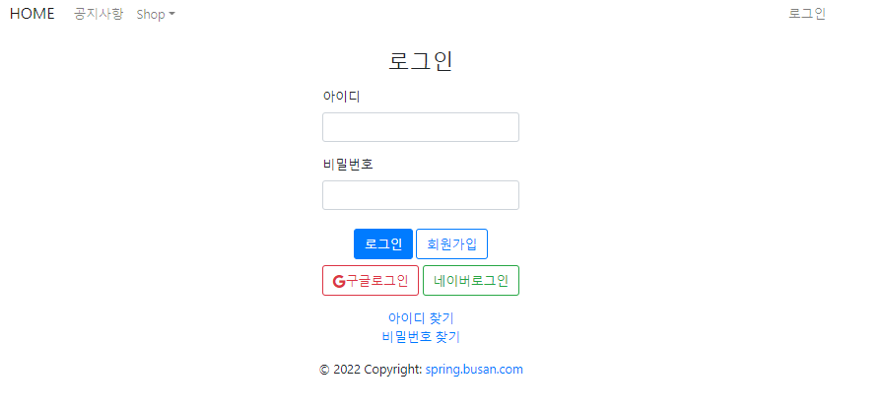
로그인

Slide 11
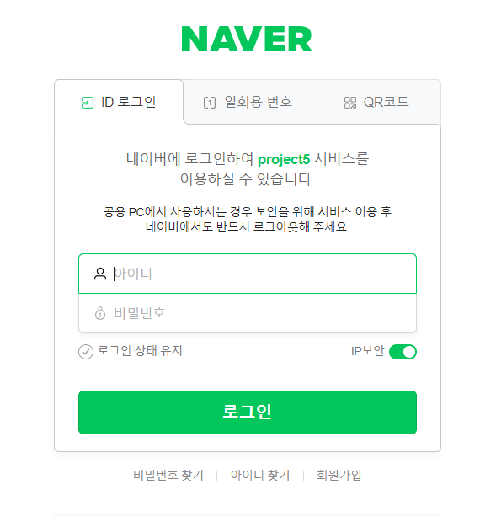
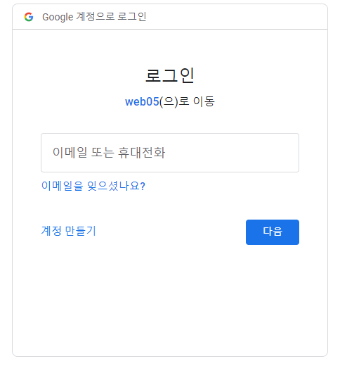
소셜 로그인

Slide 12
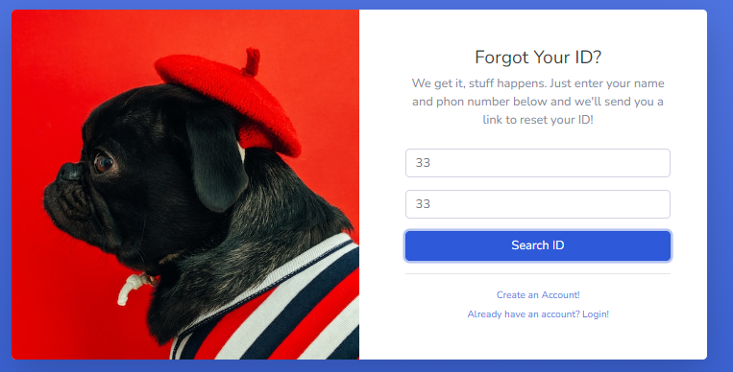
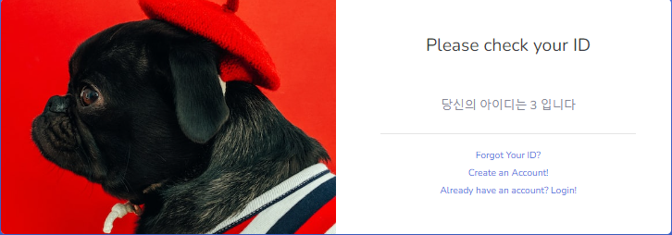
아이디 찾기

Slide 13
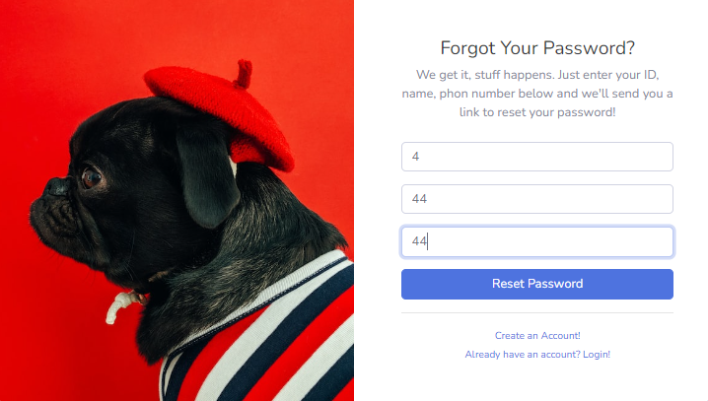
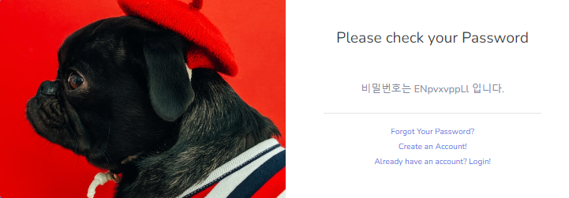
비밀번호 찾기

Slide 14
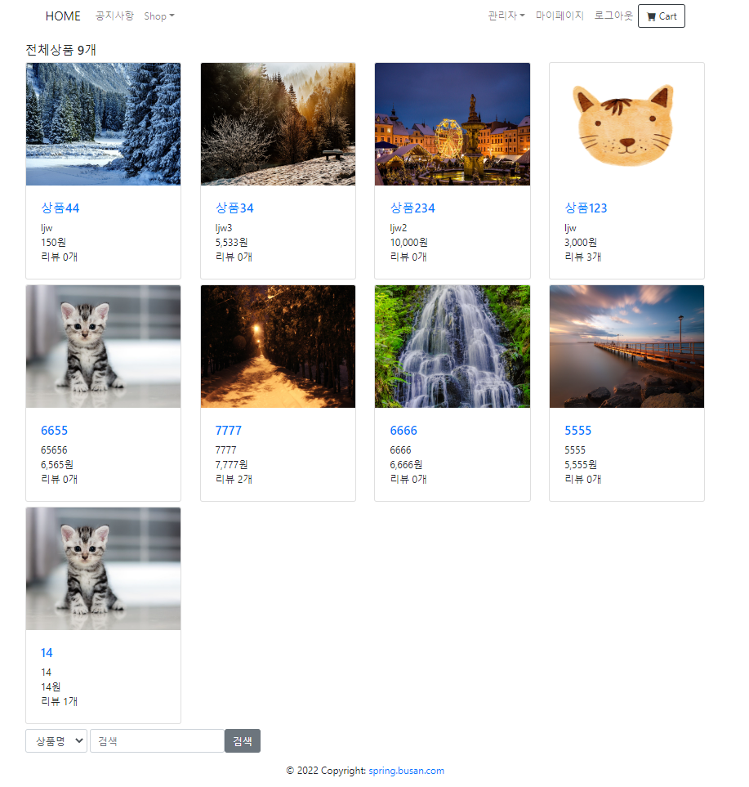
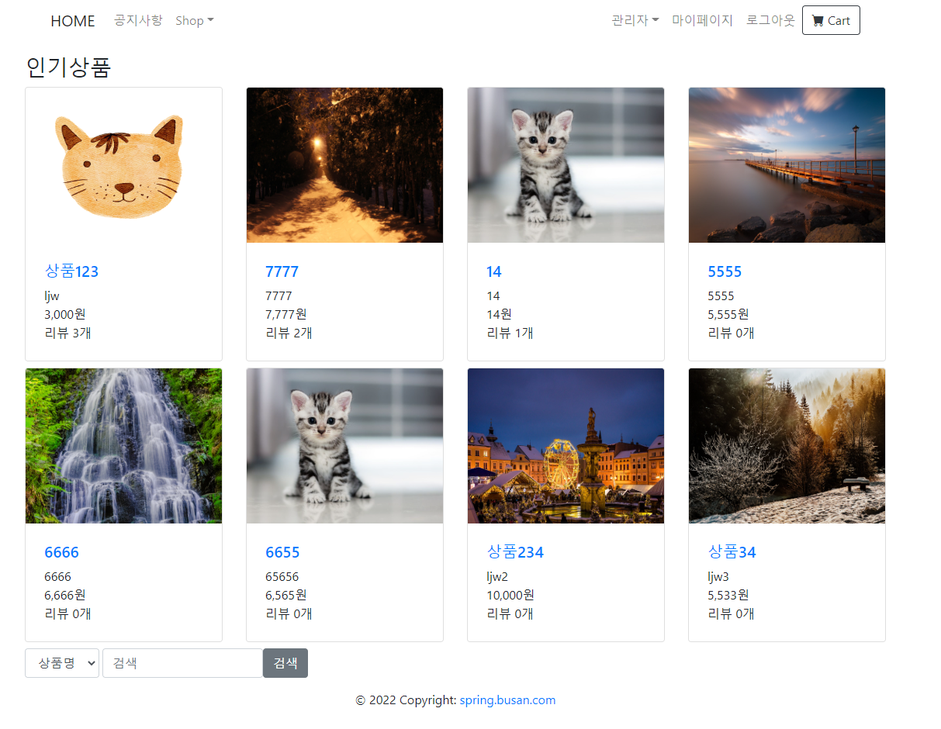
상품 목록

Slide 15
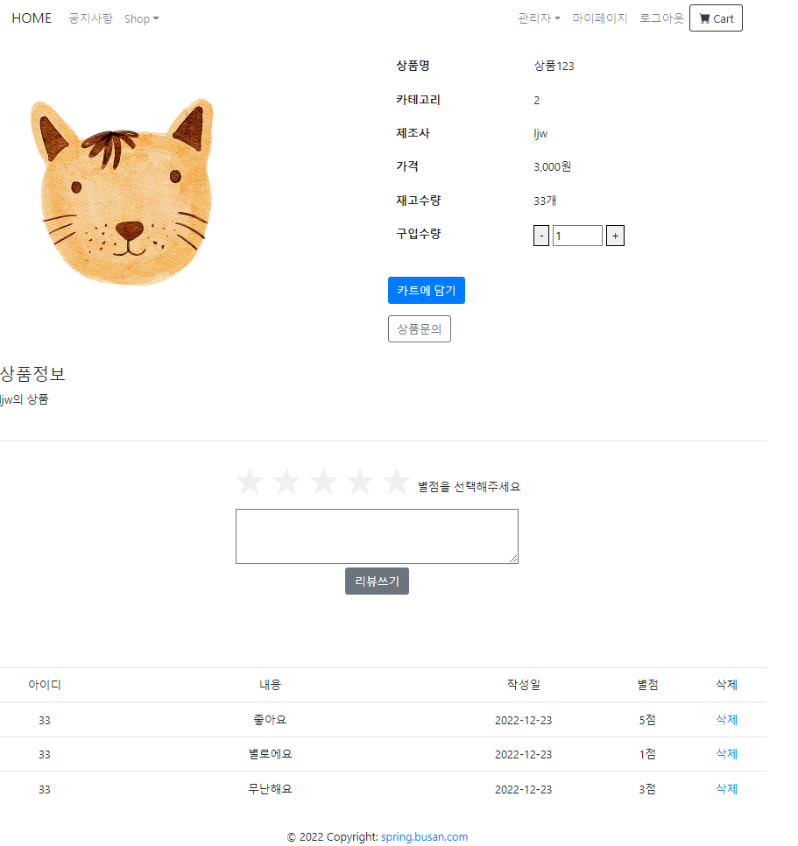
상품 상세보기

Slide 16
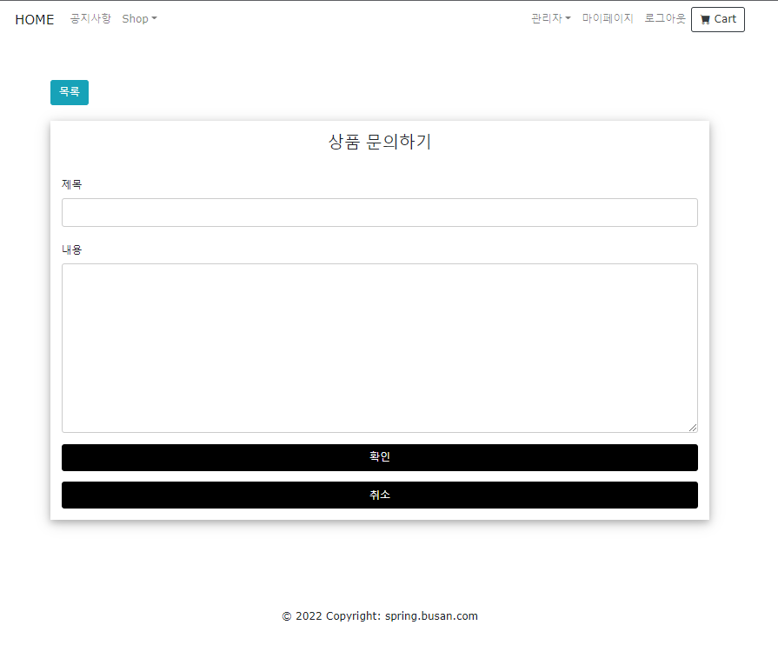
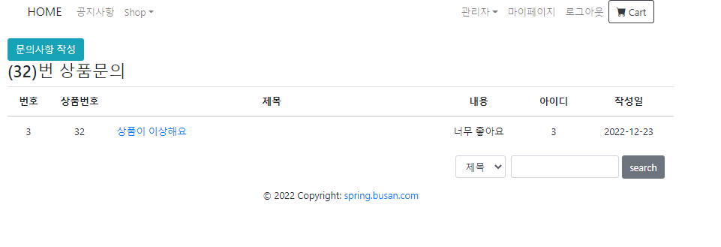
상품 문의

Slide 17
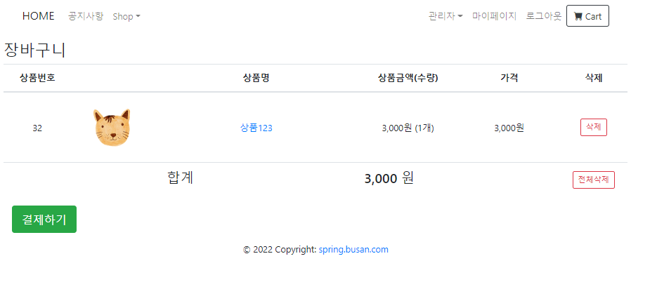
장바구니

Slide 18
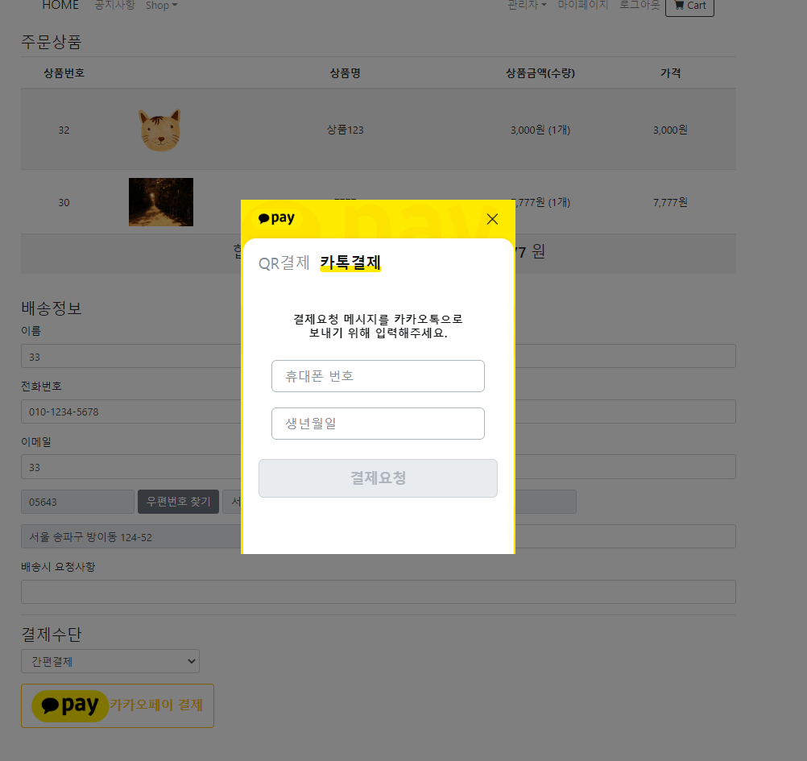
결제 화면

Slide 19
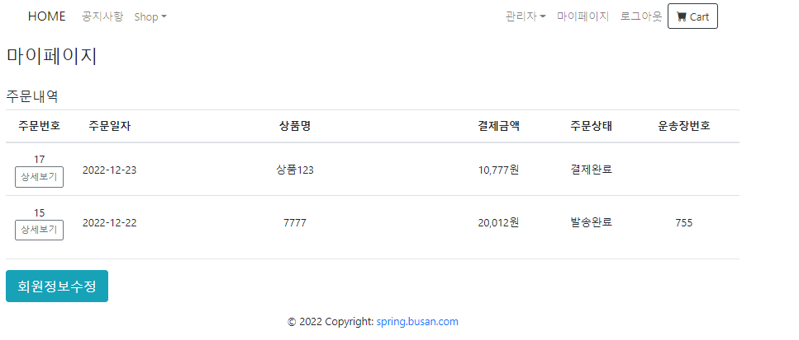
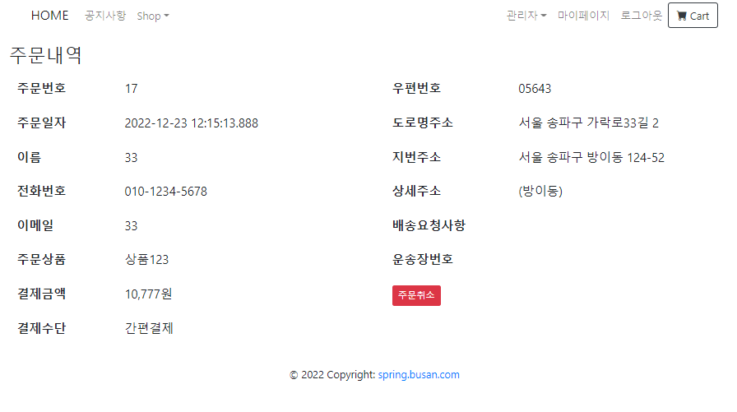
마이 페이지 주문내역

Slide 20
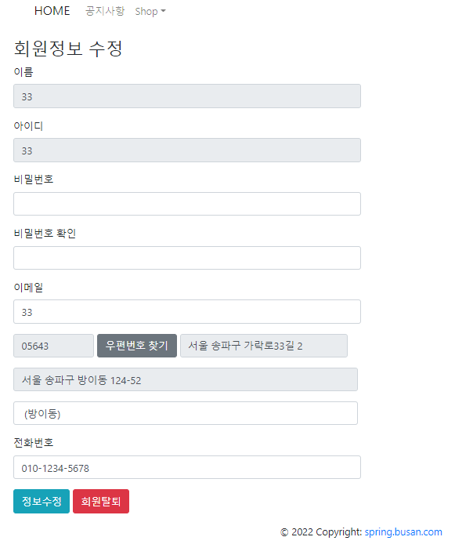
회원정보수정

Slide 21
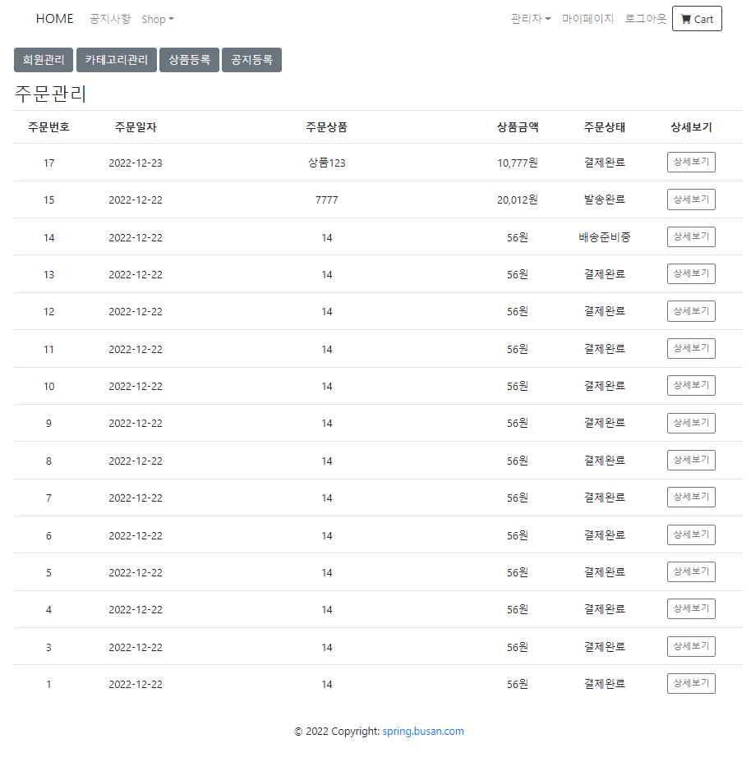
관리자 페이지

Slide 22
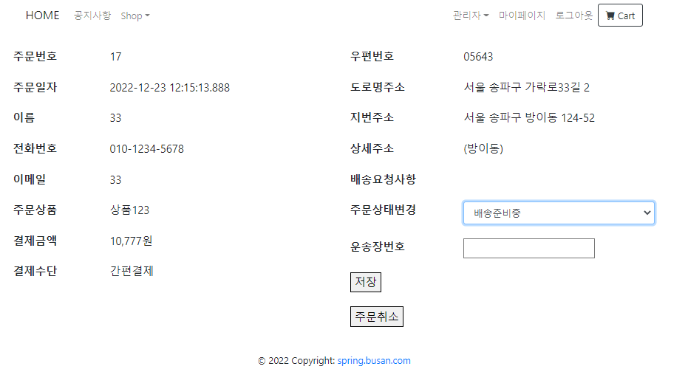
관리자 주문상태 변경 화면

Slide 23
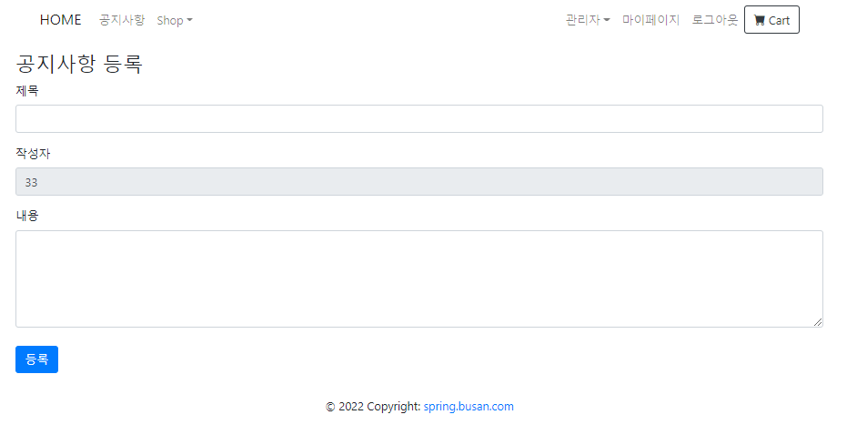
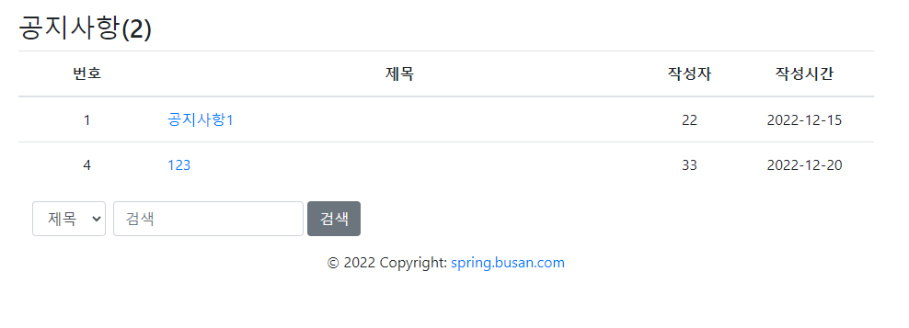
공지 화면

Slide 24
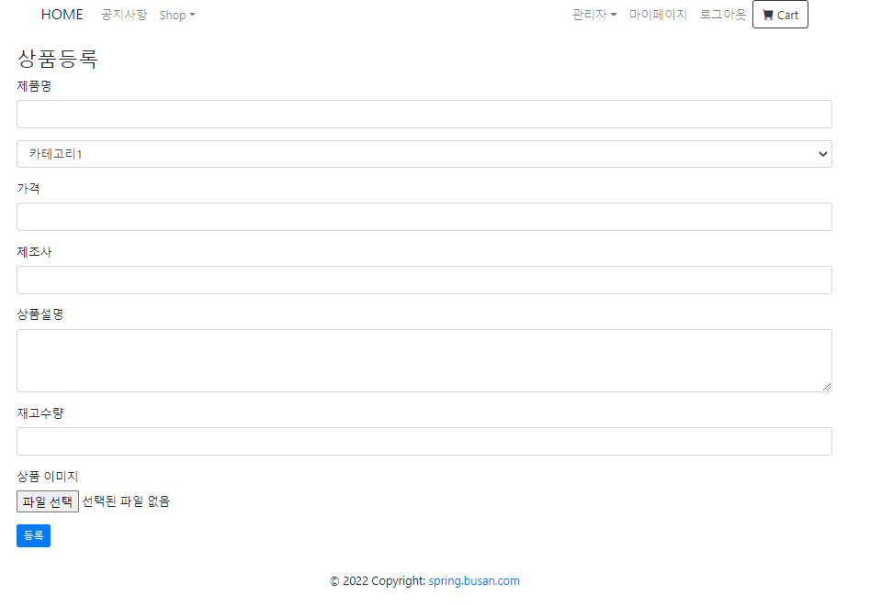
상품 등록

Slide 25
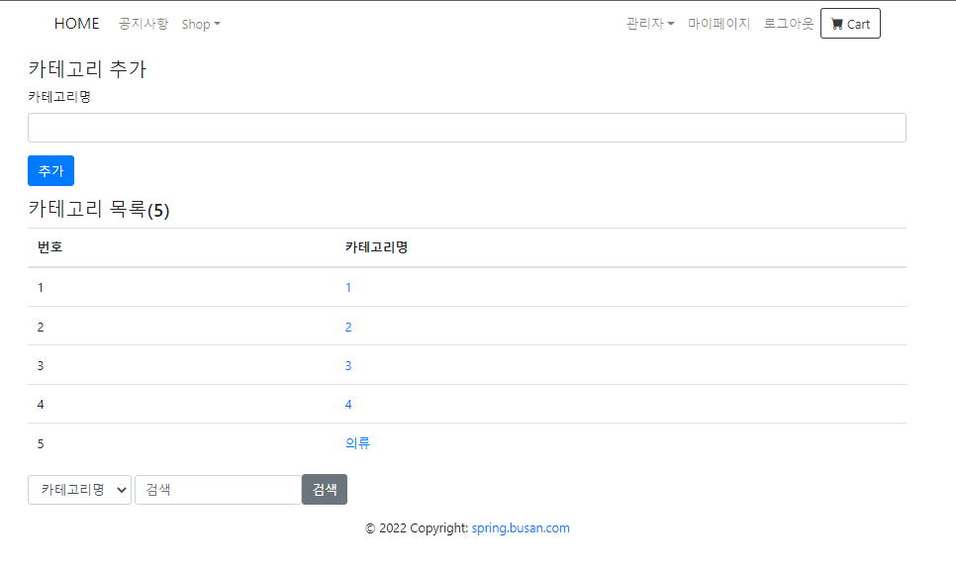
카테고리

Slide 26
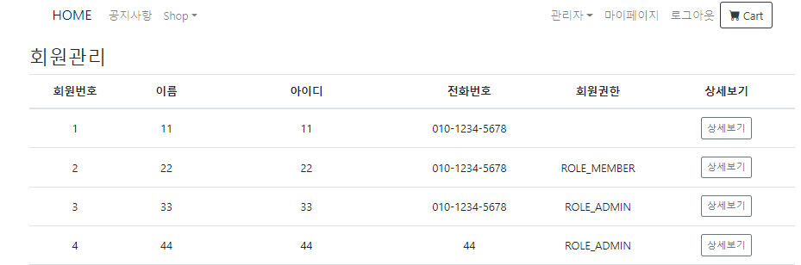
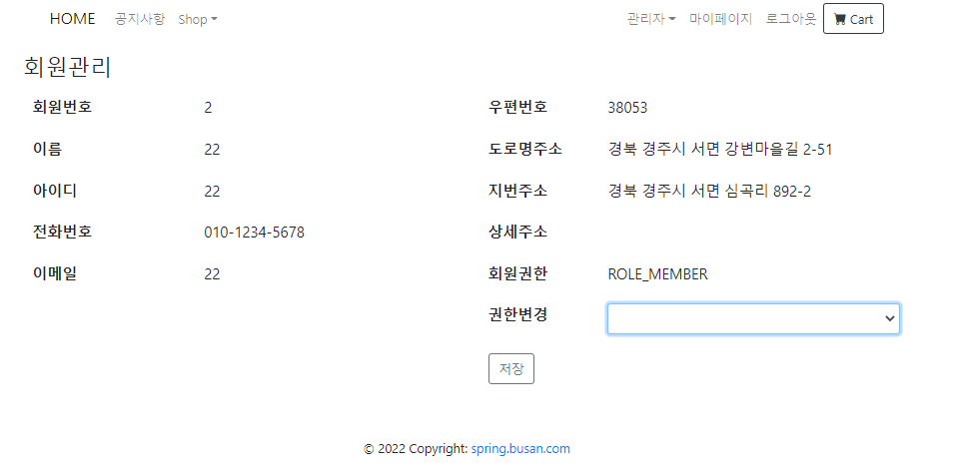
회원관리

Slide 27
개선사항
기획
기획
기능, 화면 구성 설계,
코드이해
코드이해
여러가지 오류해결, 코드 이해
관계설정
관계설정
외래 키 설정, 1대다 1대1 관계 설정, Cascading 등 화면구성에 따라 설정
기능구현
기능구현
카테고리 별 상품 목록 보기,
상위 하위 카테고리 구현 등 기능 구현 미흡

Slide 28

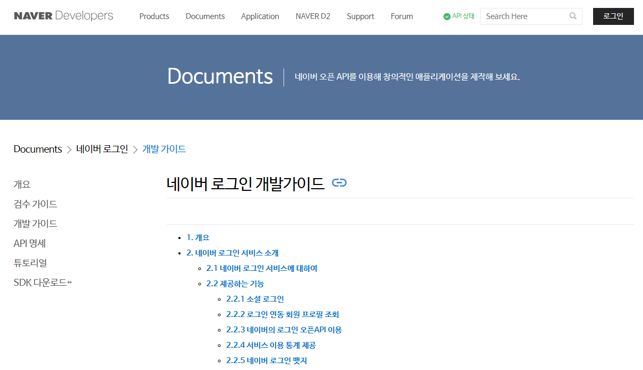

Reference site

